Slide 1
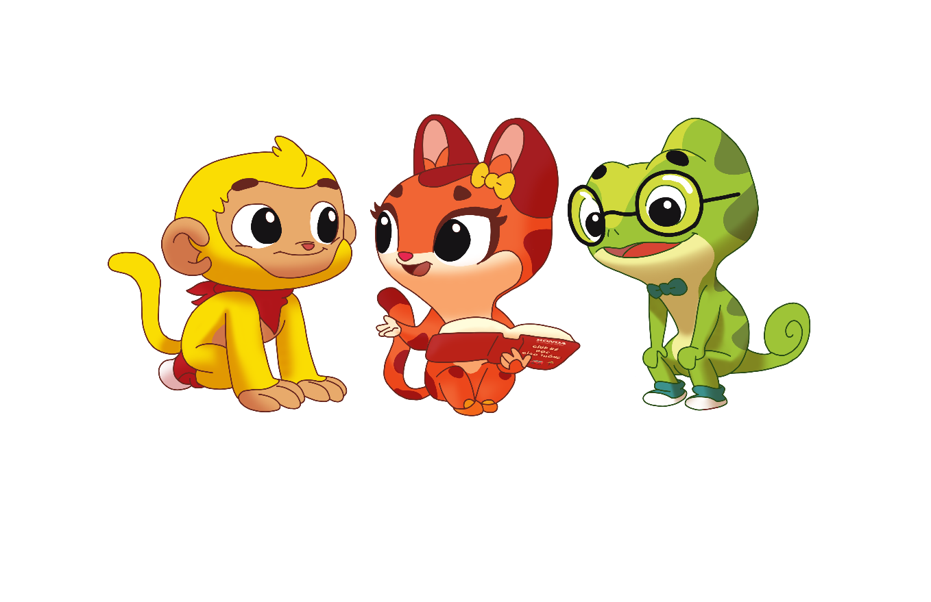
GIỚI THIỆU PHIM HOẠT HÌNH & TRUYỆN TRANH E-BOOK TRONG CHƯƠNG TRÌNH “TÔI YÊU VIỆT NAM” Giáo dục an toàn giao thông cho trẻ mầm non
Đà Nẵng, tháng 8 năm 2022

Slide 2
MỤC TIÊU
Biết cách sử dụng/khai thác các tài liệu số, học liệu điện tử để tổ chức hiệu quả các hoạt động giáo dục ATGT
Biết cách sử dụng/khai thác phim hoạt hình, truyện tranh e-book “Vui giao thông” trong các hoạt động giáo dục ATGT

Slide 3
CÁC VĂN BẢN CHỈ ĐẠO
Kế hoạch số 479/KH-BGDĐT ngày 19/5/2021 triển khai Chương trình Tôi yêu Việt Nam trong cấp học giáo dục mầm non.
Công văn số 3676/BGDĐT-GDMN ngày 26/8/2021 hướng dẫn nhiệm vụ năm học 2021-2022:
3.6 Triển khai xây dựng thư viện tại các cơ sở GDMN theo Luật Thư viện và Thông tư hướng dẫn của Bộ GDĐT, đặc biệt chú ý xây dựng thư viện số, hỗ trợ giáo viên, cán bộ quản lý và phụ huynh khai thác tài nguyên thông tin trên mạng trong bối cảnh dịch Covid-19 lan rộng.

Slide 4
VAI TRÒ CỦA PHIM HOẠT HÌNH & TRUYỆN TRANH VỀ ATGT
- Phim hoạt hình & Truyện tranh là một phương tiện trực quan sinh động và phù hợp với trẻ mầm non nhằm hình thành cho trẻ mẫu giáo kiến thức, kĩ năng, thái độ về an toàn giao thông.
- Ưu thế nổi bật của phim hoạt hình là hình ảnh động, âm thành, màu sắc, lời thoại, các tình huống giáo dục an toàn giao thông được thể hiện rõ nét, sống động, giúp trẻ hình dung được nguyên nhân, hậu quả có thể xảy ra khi không thực hiện các nguyên tắc tham gia giao thông an toàn.
- Ưu thế nổi bật của truyện tranh là hình ảnh, màu sắc sinh động hấp dẫn, các tình huống giao thông được kể lại một cách tự nhiên, giúp trẻ lứa tuổi mầm non dễ dàng và thích thú khi tiếp cận.
- Phim hoạt hình & Truyện tranh có thể được sử dụng độc lập hoặc hỗ trợ với các tài liệu, phương tiện khác trong giáo dục an toàn giao thông cho trẻ

Slide 5
GIỚI THIỆU 20 PHIM HOẠT HÌNH & TRUYỆN TRANH “VUI GIAO THÔNG”
- Bộ phim gồm 20 tập phim, xoay quanh ba nhân vật Bi, Bo, Ben, là những nhân vật ngộ nghĩnh được nhân hoá với những suy nghĩ, hành động giống như trẻ em.
- 20 tập phim chọn lọc đã được chuyển thể sang hình thức truyện tranh, sử dụng online dạng E-book
(Đường link: https://www.honda.com.vn/chuong-trinh-toi-yeu-viet-nam)
- Nội dung xoay quay các tình huống, nguy cơ mất an toàn giao thông dễ xảy ra trong cuộc sống của trẻ, ở thành phố, nông thôn, miền sông nước, vùng biển và các nơi khác trên đất nước Việt Nam, tạo cảm giác gần gũi, dễ hiểu, nhằm giúp trẻ dễ đánh giá, lựa chọn và ra quyết định an toàn cho bản thân và người khác khi tham gia giao thông.

Slide 6
GIỚI THIỆU 20 PHIM HOẠT HÌNH “VUI GIAO THÔNG”
Link 20 tập phim:
https://drive.google.com/drive/folders/1EE2sLMqwLv98BRGSZxRkcMmxM_9zSRc8?fbclid=IwAR0bp4Qr0PvR1QZ9kU9-SKVZtsv6sXn_HDfazs9JFBmSS0d7weft04iBi8M

Slide 7
GIỚI THIỆU 20 PHIM HOẠT HÌNH “VUI GIAO THÔNG”
Ví dụ tập bất kỳ

Slide 8
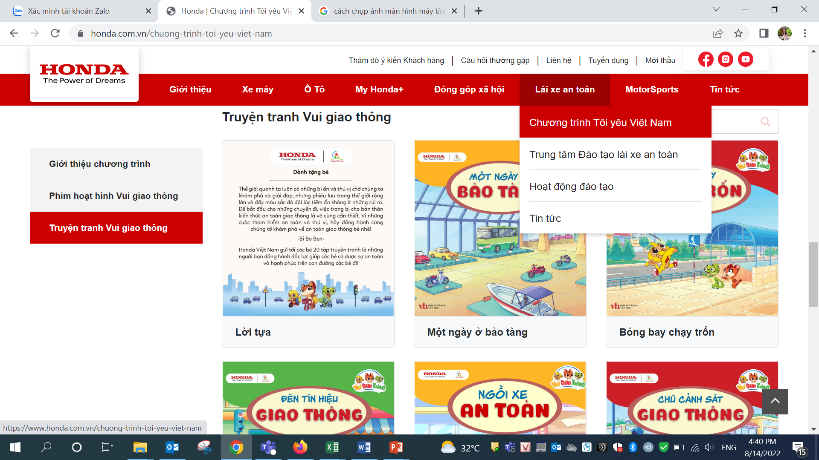
GIỚI THIỆU 20 TẬP TRUYỆN TRANH “VUI GIAO THÔNG” DẠNG E-BOOK
Link: https://www.honda.com.vn/chuong-trinh-toi-yeu-viet-nam
1
3
2

Slide 9
Hướng dẫn sử dụng, khai thác phim hoạt hình & truyện tranh dạng e-book trong tổ chức giáo dục an toàn giao thông cho trẻ trong trường mầm non
THẢO LUẬN (05 phút)
Theo anh/chị Phim hoạt hình, truyện tranh có thể khai thác, sử dụng ở trong các hoạt động giáo dục nào?

Slide 10
Hướng dẫn sử dụng, khai thác phim hoạt hình & truyện tranh dạng
e-book trong tổ chức giáo dục an toàn giao thông cho trẻ trong trường mầm non
1. Sử dụng phim hoạt hình & truyện tranh dạng e-book trong hoạt động học
2. Sử dụng phim hoạt hình & truyện tranh dạng e-book trong hoạt động chơi
3. Sử dụng phim hoạt hình & truyện tranh dạng e-book trong các hoạt động khác: đón trẻ, trả trẻ, HĐ chiều…
Đại diện mỗi tỉnh sẽ trình bày về 01 hình thức sử dụng phim hoạt hình & truyện tranh dạng e-book nhằm giáo dục ATGT

Slide 11
Sử dụng phim hoạt hình & truyện tranh dạng e-book trong hoạt động học: Những giờ học có ưu thế để truyền tải nội dung GD ATGT gồm Giáo dục kĩ năng xã hội, Khám phá khoa học, Khám phá xã hội
a. Mục đích: Thông qua hoạt động học, sử dụng các tập phim, truyện tranh về chủ đề giao thông để giáo dục trẻ kiến thức, kĩ năng tham gia giao thông an toàn.
b. Cách thực hiện:
+ Cho trẻ xem một số tình tiết, phân đoạn trong tập phim, tập truyện như một cách dẫn dắt trẻ vào hoạt động.
+ Cho trẻ xem tập phim, tập truyện vào thời gian trước khi diễn ra hoạt động học để trẻ có thông tin trước, khi tổ chức hoạt động học Giáo viên khơi gợi để trẻ sử dụng những thông tin từ tập phim, tập truyện đã xem nhằm giải quyết nhiệm vụ học tập.
+ Đặt vấn đề để trẻ suy nghĩ, phán đoán dựa trên kiến thức, kinh nghiệm hiện có sau đó sẽ cho trẻ xem tập phim, tập truyện có nội dung liên quan vào thời điểm sau giờ học hoặc phối hợp với Cha mẹ trẻ cho con xem phim tại nhà sau đó tới lớp sẽ thảo luận.

Slide 12
Sử dụng, khai thác phim hoạt hình, truyện tranh trong tổ chức trò chơi phân vai, đóng kịch
a Mục đích: Thông qua trò chơi đóng kịch sử dụng phim hoạt hình, truyện tranh về chủ đề giao thông để giáo dục trẻ kiến thức, kĩ năng tham gia giao thông an toàn.
b. Các bước thực hiện trò chơi phân vai, đóng kịch
-Bước 1: Trẻ xem phim hoạt hình, truyện tranh
-Bước 2: Trẻ phân công nhận đóng các nhân vật trong phim, truyện tranh
-Bước 3: Tổ chức tập trò chơi đóng kịch trong các giờ chơi ở các góc, giờ đón trẻ và trả trẻ, sinh hoạt chiều
-Bước 4: Tổ chức chơi động vai/diễn kịch.

Slide 13
Sử dụng phim hoạt hình trong các hoạt động khác
a- Mục đích: Việc thể hiện lại các hoạt động của các nhân vật, tình tiết về an toàn giao thông trong phim, truyện tranh qua các hoạt động giáo dục khác như: kể chuyện, hoạt động chiều; hoạt động lễ hội; đón trẻ; trả trẻ…
b- Gợi ý khai thác phim hoạt hình, truyện tranh
Tạo cơ hội cho trẻ tái hiện lại phim hoạt hình, truyện tranh về an toàn giao thông trong các hoạt động khác thông qua các bài tập/trò chơi/tình huống nhằm củng cố kiến thức, kỹ năng, thái độ về an toàn giao thông cho trẻ, đó là:
- Trẻ nói/kể lại những hoạt động của nhân vật trong phim, truyện tranh;
- Trẻ mô tả những hoạt động của nhân vật trong phim, truyện tranh trẻ thích;
- Kể chuyện sáng tạo về các nhân vật trong phim, truyện tranh.
Những bài tập/trò chơi/tình huống này GV có thể tổ chức ở tất cả các hoạt động giáo dục hằng ngày trên nguyên tắc đảm bảo tính phù hợp mục tiêu giáo dục về an toàn giao thông. Khuyến khích phụ huynh cùng trẻ thực hiện các bài tập/trò chơi này ở gia đình.

Slide 14
Gợi ý khai thác hình ảnh, tình huống, nhạc phim hoạt hình và truyện tranh dạng e-book về giáo dục an toàn giao thông
- Sử dụng các hình ảnh trong phim, truyện tranh nhằm cung cấp, bổ sung cho trẻ kiến thức về an toàn giao thông; sử dụng hình ảnh này trong các hoạt động giáo dục khác nhau.
- Sử dụng tình huống giao thông và âm nhạc trong phim hoạt hình, truyện tranh nhằm củng cố, phát triển các kiến thức về an toàn giao thông.
- Lựa chọn các bài hát trong các tập phim để sử dụng vào các thời điểm khác nhau trong ngày

Slide 15
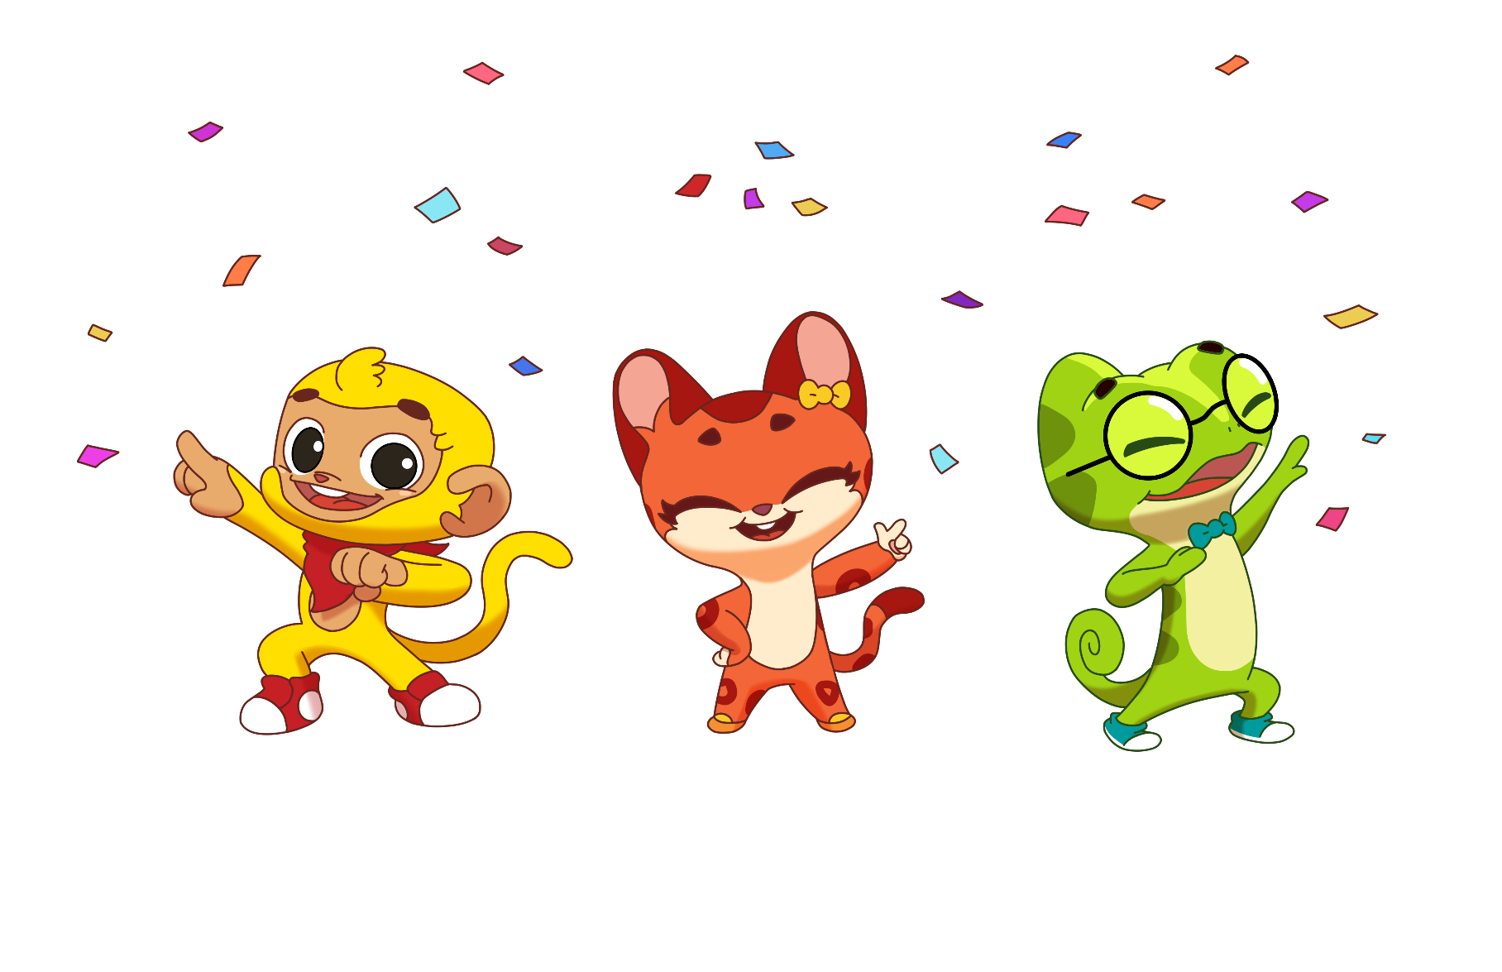
TRÂN TRỌNG CẢM ƠN!

